Slide 1
Дидактические игры для детей старшего возраста по рисованию
МБДОУ Детский сад №5 «Золотая рыбка» Нижегородской области, г. Богородск
Выполнила
Педагог дополнительного образования
1 кв. категории
Игонина Ольга Николаевна

Slide 2
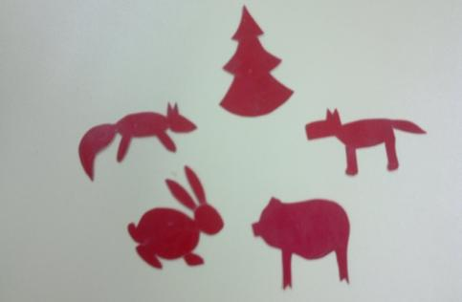
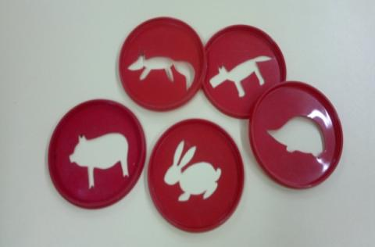
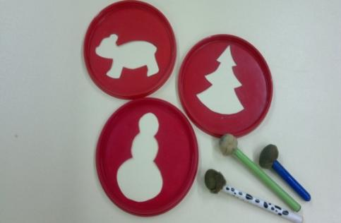
«ПОФАНТАЗИРУем?!»
ЦЕЛЬ: Использовать нетрадиционное рисование для развития художественно-творческих способностей у детей.
ЗАДАЧИ:
Формировать умение создавать предмет, используя внутренний или внешний контур.
Использовать в работе разные средства выразительности в сочетании (Поролоновые тампоны + тонкая кисть, простой карандаш + поролоновые тампоны, восковые мелки + краски и т.д.).
Развивать воображение в дорисовке и прорисовке готовых контуров трафарета.
Способствовать созданию сюжета и композиции, используя готовые образы трафарета.

Slide 3
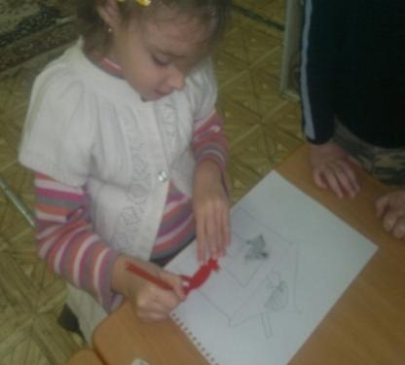
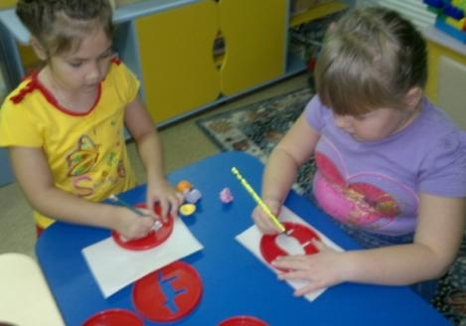
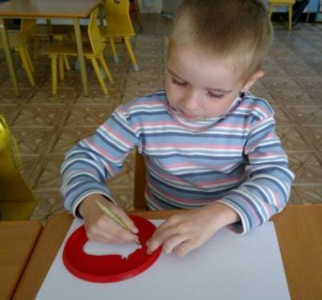
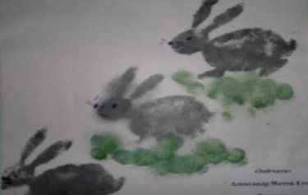
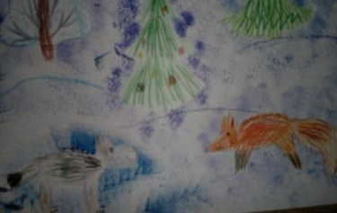
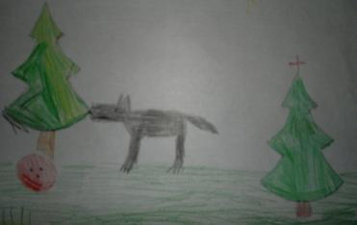
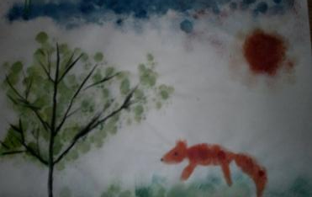
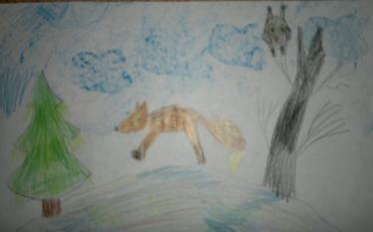
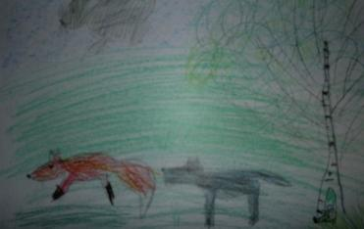

Slide 4
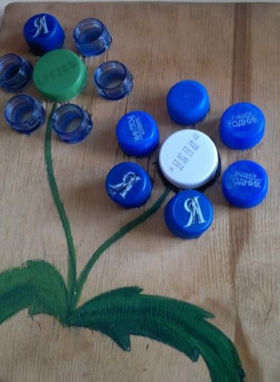
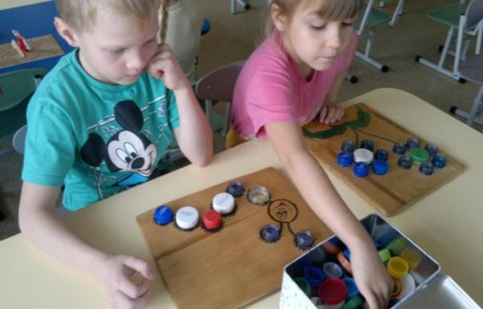
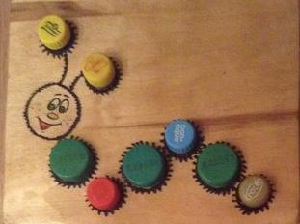
«ПОДБЕРИ и составь»
ЦЕЛЬ:
Способствовать умению подбирать
предметы по цвету, размеру, форме.

Slide 5
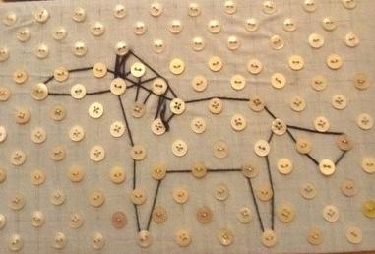
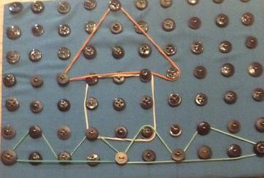
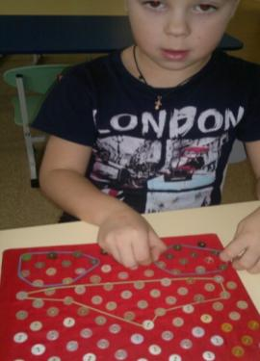
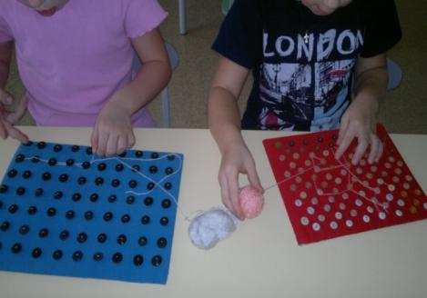
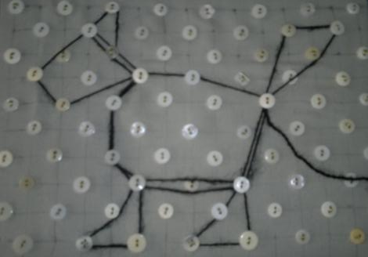
«ЧУДЕСНЫЕ ПУГОВКИ»
ЦЕЛЬ:
Развивать желание и умение
составлять изображение с помощью ниток или
резиночек.
Развивать мелкую мускулатуру пальцев.

Slide 6
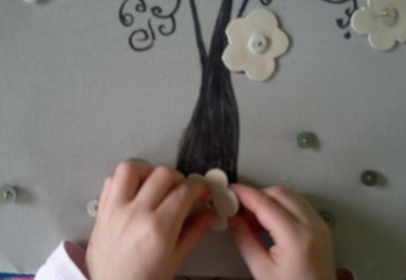
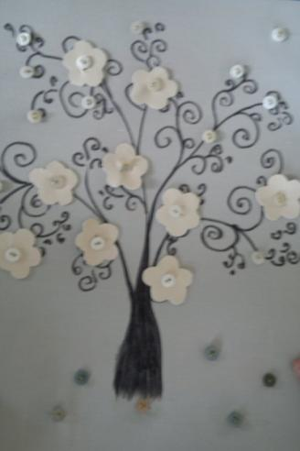
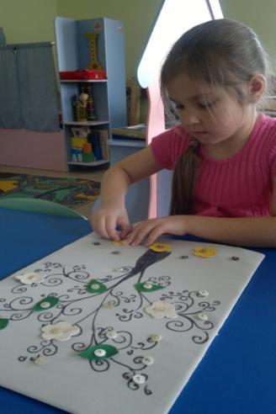
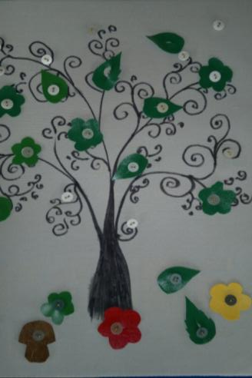
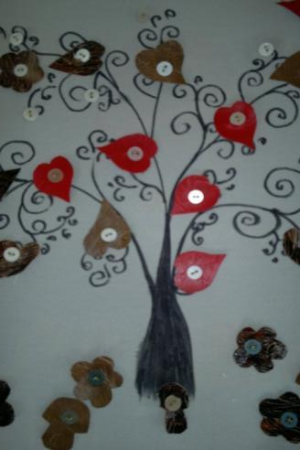
«ВРЕМЕНА ГОДА»
ЦЕЛЬ:
Формировать умение составлять рисунок
в соответствием с временем года,
подбирая нужные по цвету и форме детали.

Slide 7
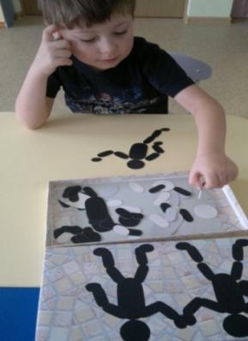
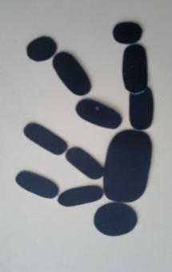
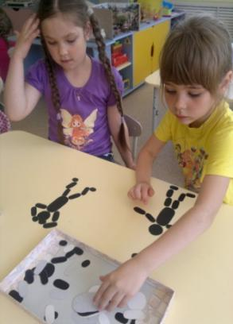
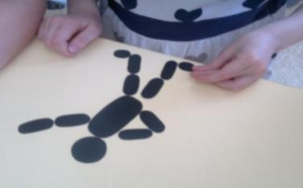
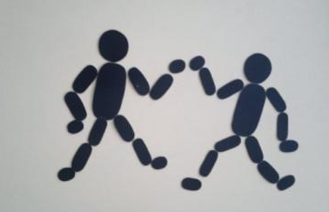
«ВЕСЁЛЫЕ ЧЕЛОВЕЧКИ»
ЦЕЛЬ:
Закрепить знания о строении человека.
ЗАДАЧИ:
Упражнять в составлении фигуры человека
Упражнять в передаче поз двигающего человека

Slide 8
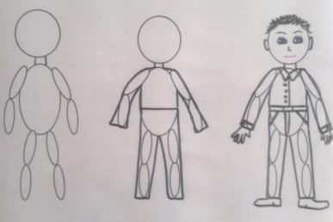
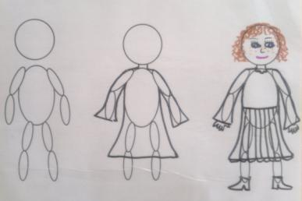
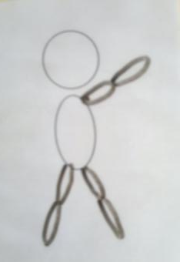
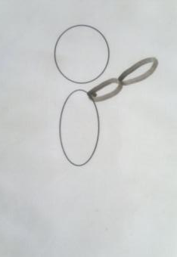
«ДОРИСУЙ ЧЕЛОВЕКА»
ЦЕЛЬ:
Развивать умение рисовать человека.
ЗАДАЧИ:
Упражнять в рисовании человека, используя готовый алгоритм.
Упражнять в дорисовывании незаконченной фигуры человека передавая движения.
Упражнять в рисовании одежды на фигуре человека.

Slide 9
ДЕЯТЕЛЬНОСТЬ:
Предложить детям ламинированные карточки с незаконченным
изображением человека. С помощью фломастера
дети рисуют недостающие части тела, одевают в
одежду получившиеся изображения.

Slide 10
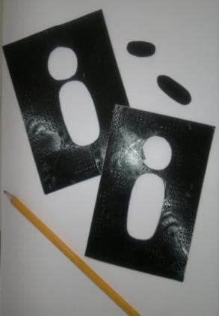
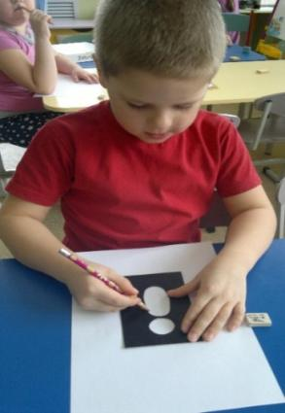
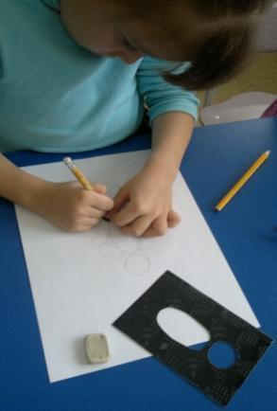
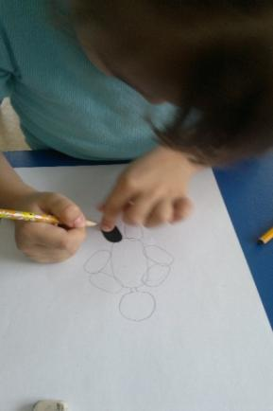
«НАРИСУЙ ЧЕЛОВЕЧКА»
ЦЕЛЬ:
Развивать умение рисовать человека.
ЗАДАЧИ:
Упражнять в рисовании фигуры человека, используя трафарет (внутренний и внешний).
Формировать умение использовать приём "опредмечивания" для изображения людей разного пола, "одевая" их.

Slide 11
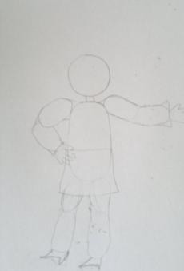
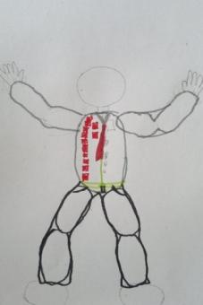
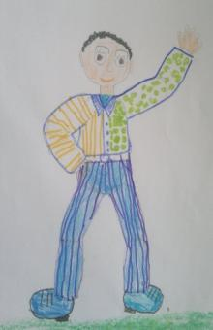
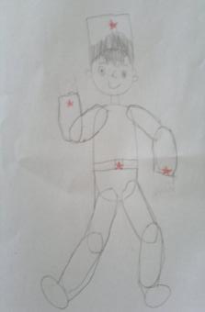
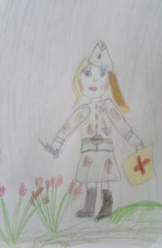
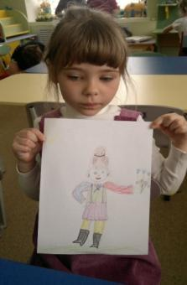
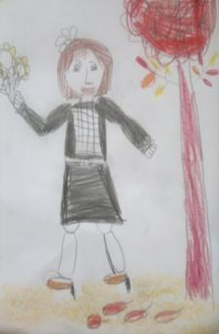
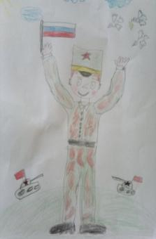
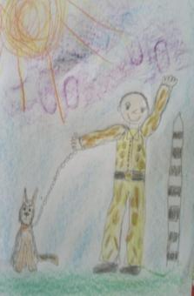
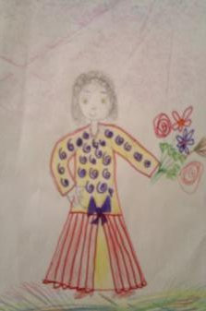
ДЕЯТЕЛЬНОСТЬ:
С помощью трафарета и простого карандаша дети переводят
изображение на бумагу, придумывая разные позы и образы.

Slide 12
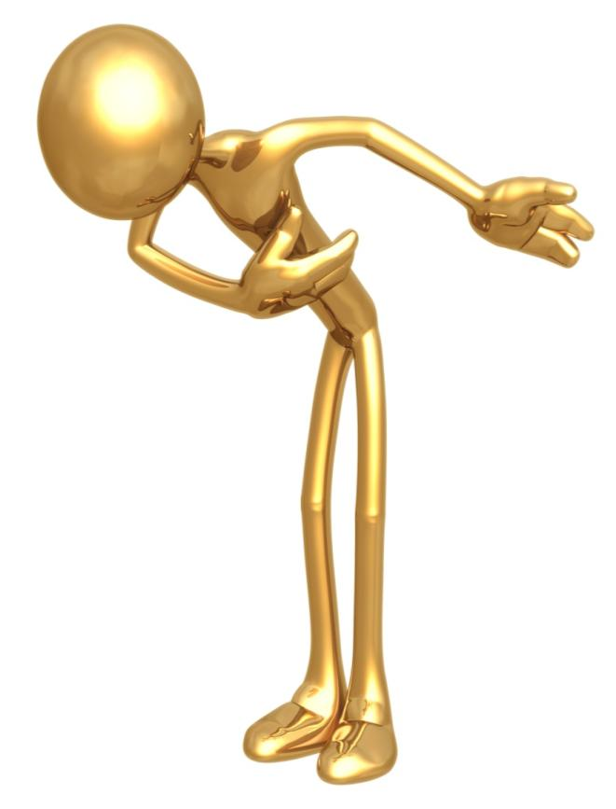
СПАСИБО ЗА ВНИМАНИЕ!

